Slide 1

Relacionamento e conexão

Slide 2

Como?

Slide 3

Quem EU sou?
Trajetória.
Valores.
Forças.
Bandeiras.
Vulnerabilidades.

Slide 4

Diagnóstico da presença digital -
Reputação
Site ou blog.
Facebook (perfil e fan page).
Instagram.
Twitter.
YouTube.
WhatsApp (pessoal e business).
LinkedIn.
TikTok.
Reclame Aqui.
Google.

Slide 5

Meu público.
Objetivos.
Estratégias.
Storytelling.
Design Thinking.

Slide 6

Equipe.
Perfis.
Capacitação.
Estrutura.

Slide 7

Candidato - Mídia training.
Embaixadores (prova social).
Cidadãos on e offline.

Slide 8

Canais.
Segmentação.
Escuta empática.
Comunicação relevante (para o público).
Legado/marca.
Ações de crossmedia integrando ações off e online.

Slide 9

Relacionamento.
Ativo de imagem.
Conexão.

Slide 10

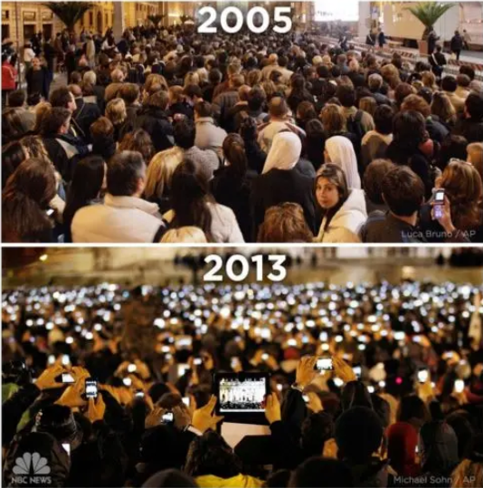
O CIDADÃO
É A NOVA
MÍDIA.

Slide 11
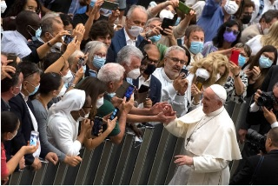
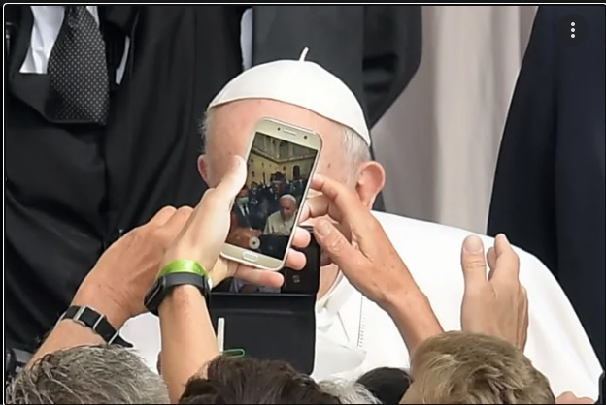
2021

Slide 12


E quando vier a crise?
Do grego “krinein”, que significa situação complicada decisão, julgamento, separação, mudança.
Fake News.
Fake News “contra mim”.
Junkie News.
Memes.

Slide 13



Slide 14
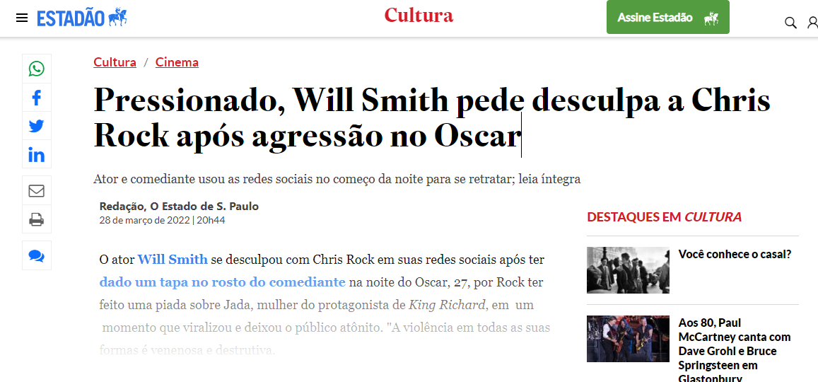

Slide 15

Receba o que vem – Aceite.
Reúna quem pode ajudar.
Agilidade X Pressa.
Faça o melhor possível.

Slide 16

Foco na solução * Responda * Acione embaixadores *
Reforce ações positivas.

Slide 17

Lembre-se: a reputação pode
suavizar a crise.
Capacite-se.
Observe os concorrentes.
Revise estratégias.
Corrija rumos.
Crie “vacinas”.

Slide 18

Conquista é a soma de muitos esforços.
Ouça sua equipe.

Slide 19

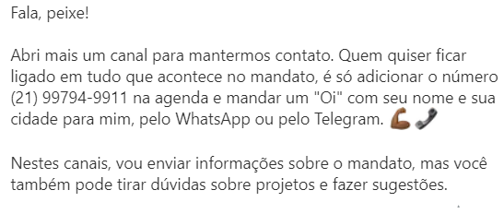

Slide 20
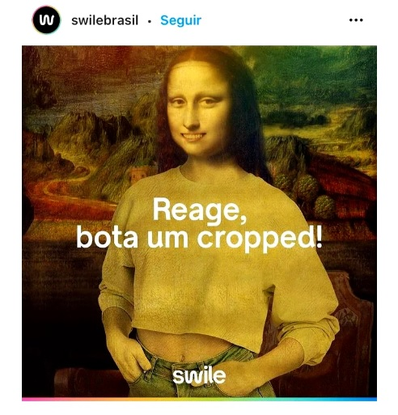

Slide 21

Mãos à obra?
Referências
Marcelo Vitorino – guiadomarketingpolitico.com.br
Fred Perillo – Agência Nuvem
João Paulo Borges – 55 48 9663-1129
Martha Gabriel
Cartilha Mulheres na Política – Senado Federal

Slide 22
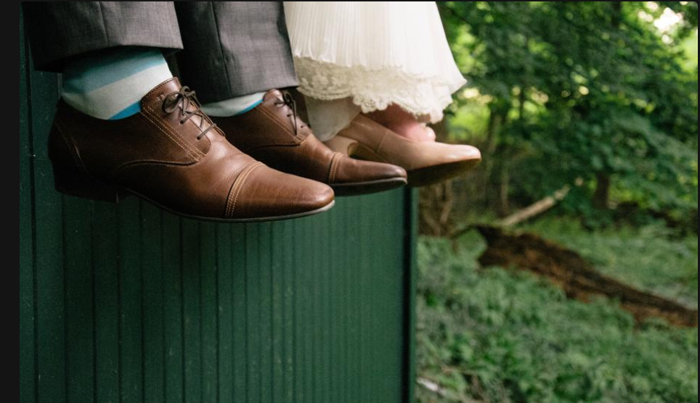
"Em um mundo altamente tecnológico,
as pessoas anseiam por um envolvimento profundo.
Quanto mais sociais somos, mais queremos coisas feitas sob medida para nós".
Philip Kotler, Hermawan Kartajaya e Iwan Setiawan
Marketing 4.0 – Do tradicional ao digital (Sextante)

Slide 23





Gratidão
Fabiana Silvestre
linkedin.com/in/fabianasilvestredasilva
fabiana.silvestre.silva
@fabi_silvestre
@fabisilvestre
67 99288-4388

